Slide 1
專案進度報告 FPGA accelerated image processing and IPC communicates with FPGA
負 責 人：蔡政霖
目前成員：蔡政霖
報告日期：2020/06/17
開始日期：2020/04/22
結束日期：-

Slide 2
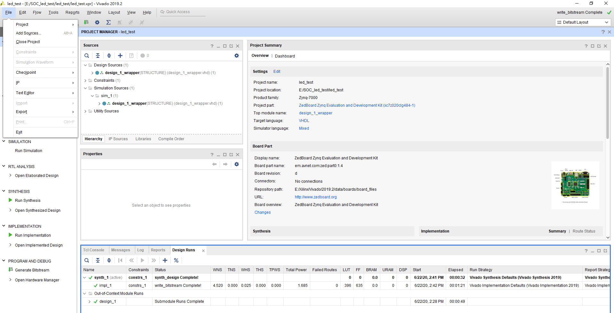
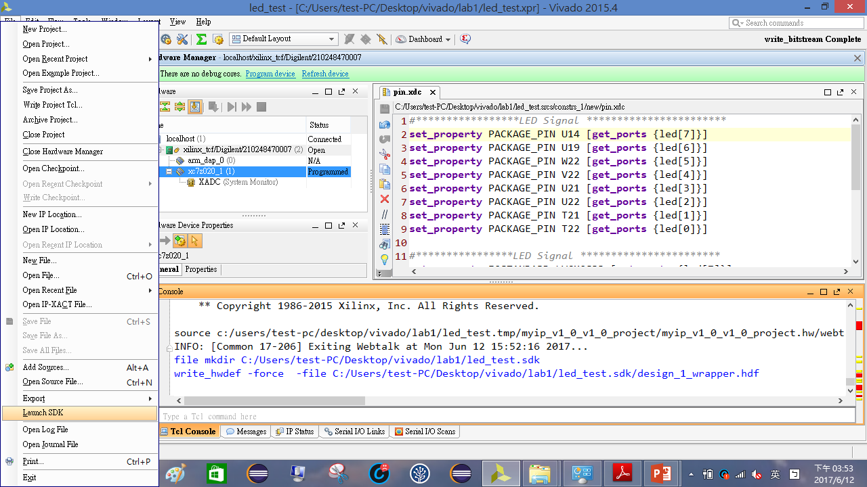
2020/06/22當週進度
SDK在 VIVADO 2019.2的版本被刪除了
VIVADO 2019.2
VIVADO 2015.4

Slide 3
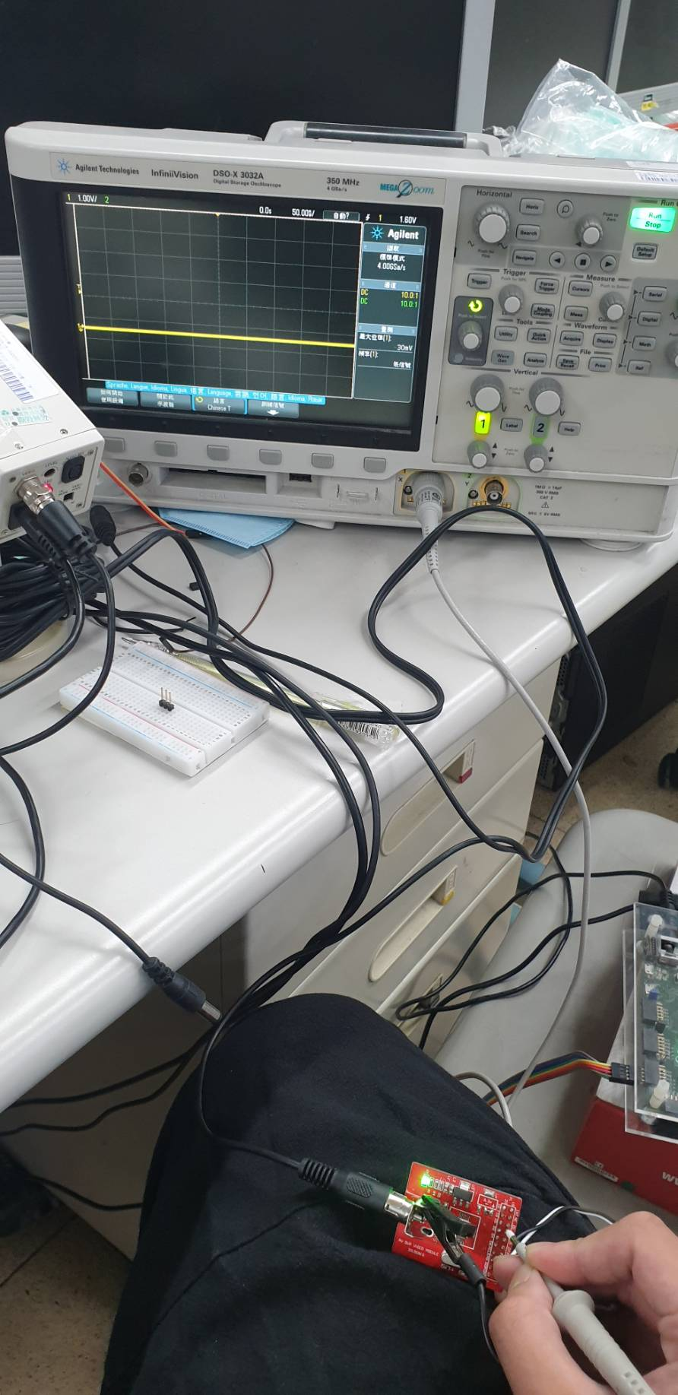
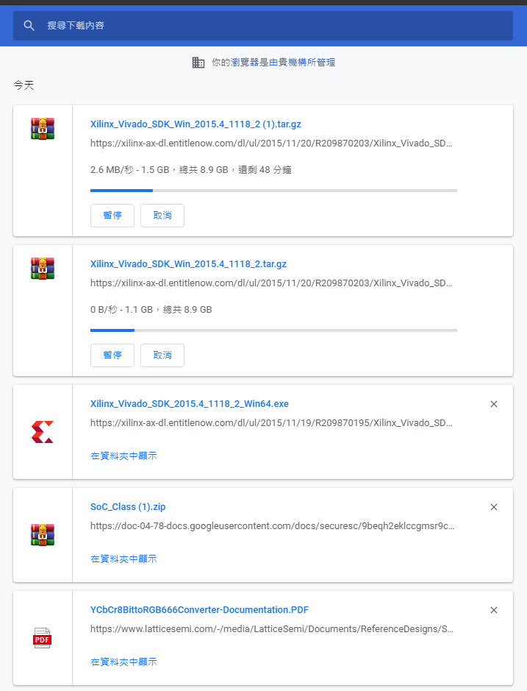
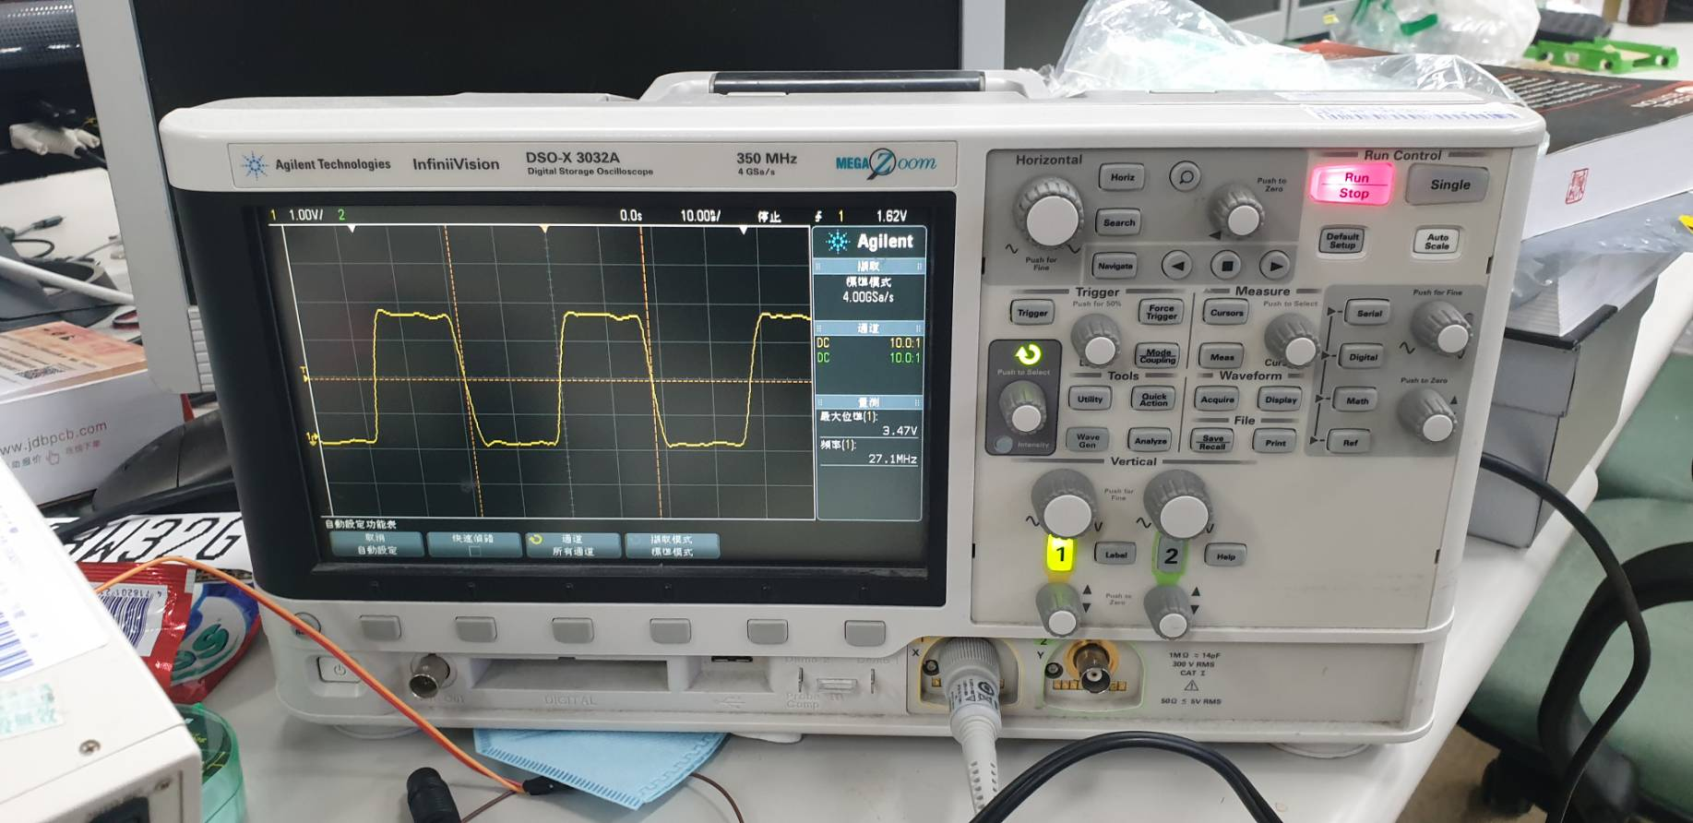
2020/06/22當週進度
跑到一半就不跑的VIVADO安裝程式。
TVP5150不動作，有以下幾種可能：
TVP5150過世了。
TVP5150暫存器所保存的設定遺失了，要重新寫入
CLK沒有正確輸入。CLK確實有震盪
程式有誤。過去可以跑動的程式燒入一樣不動作

Slide 4
進度統整
2020/4/22 ~ 2020/4/30：
其陽IPC的API文件整理(全)
Microsemi PolarFire FPGA PCI Express User Guide文件整理(1/4)

Slide 5
當週進度
其陽IPC的API文件整理(全)
Microsemi PolarFire FPGA PCI Express User Guide文件整理(1/4)

Slide 6
需求列表
功能：
讓IPC透過 PCIe → AXI → APB 傳輸影像給FPGA，FPGA進行image processing中的Sobel，再將結果回傳給IPC。
介面：
讓IPC用CMD下命令給作業系統
效能：
底標：1s處理完一張1920*1080的灰階影像
頂標：30ms處理完一張1920*1080的灰階影像
限制：
實驗室的IPC

Slide 7
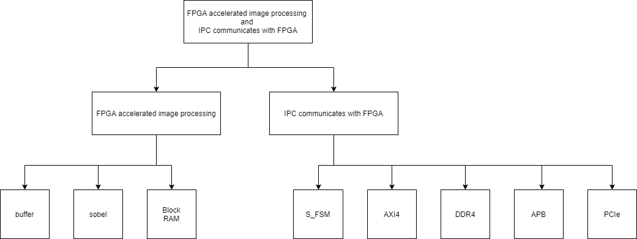
模組列表

Slide 8
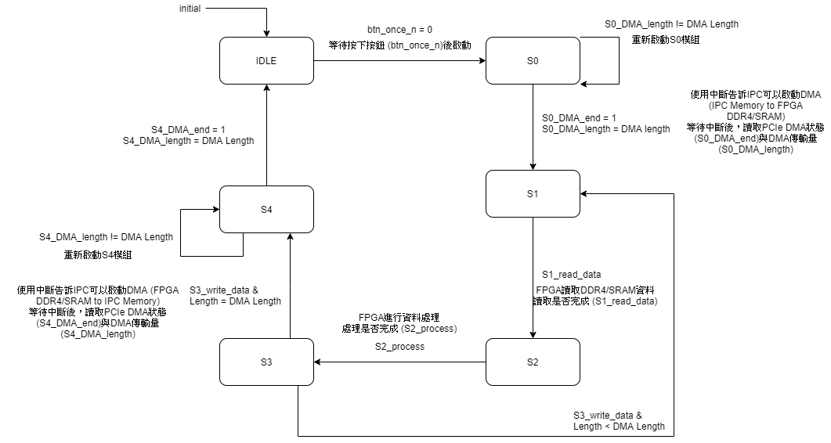
FSM

Slide 9
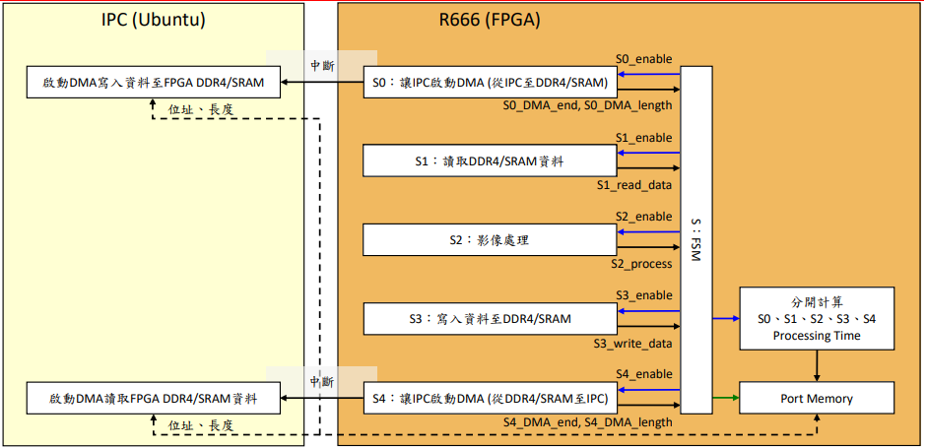
專案架構

Slide 10
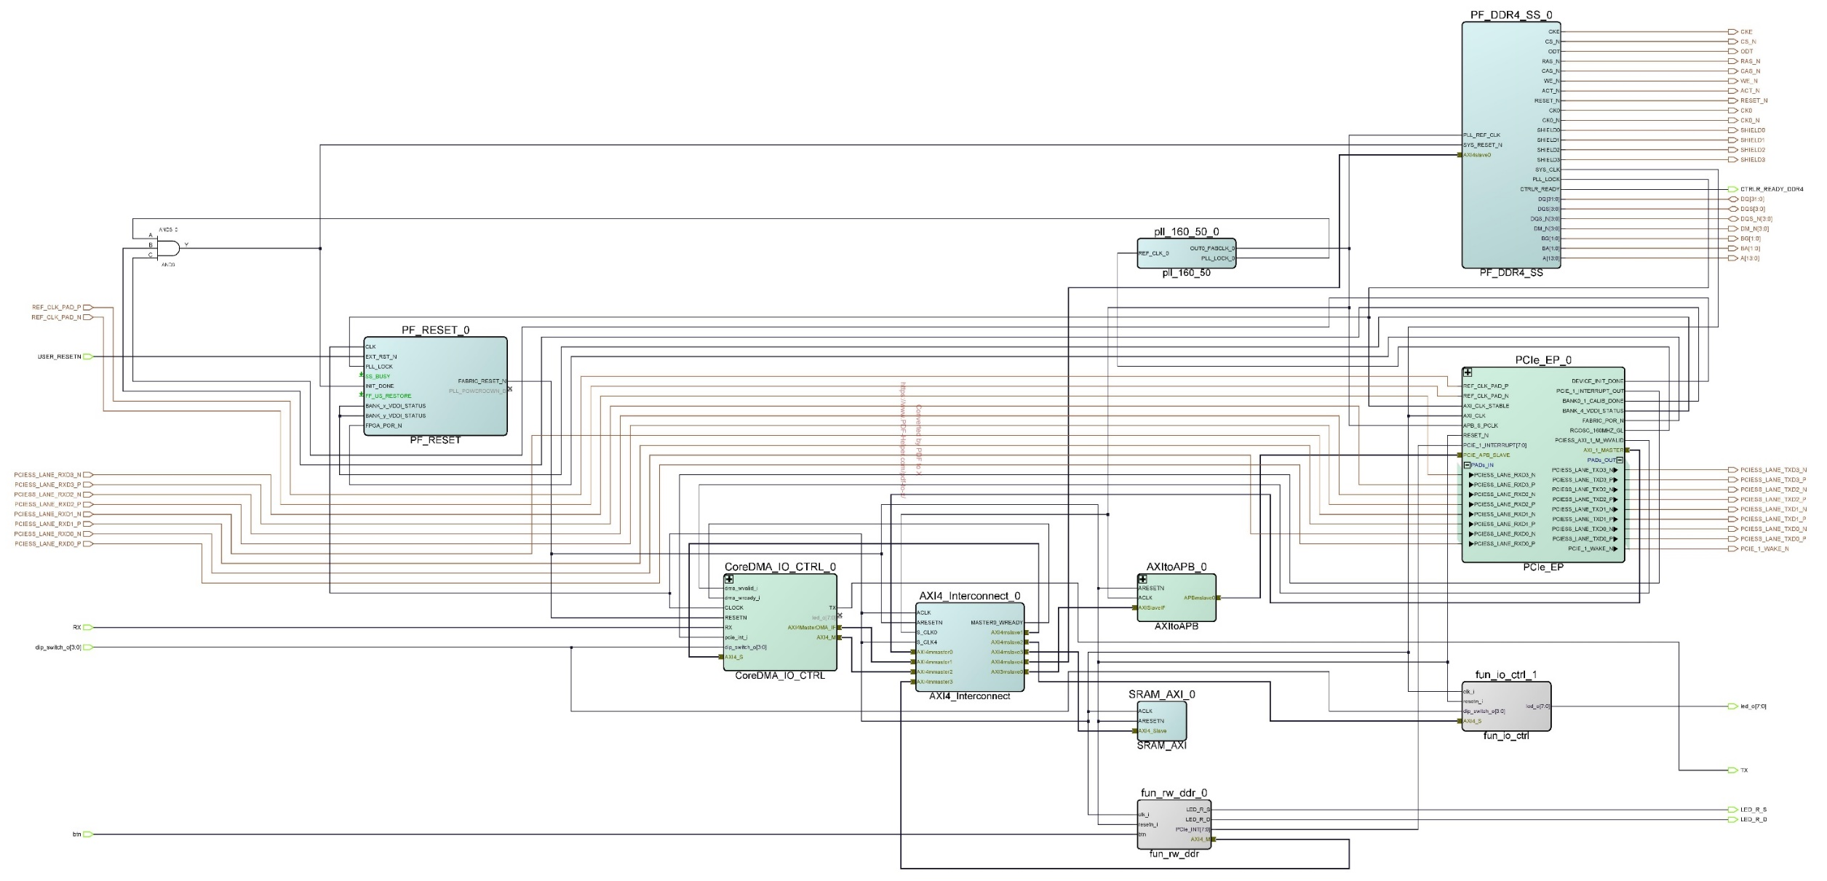
FPGA 連接圖

Slide 11
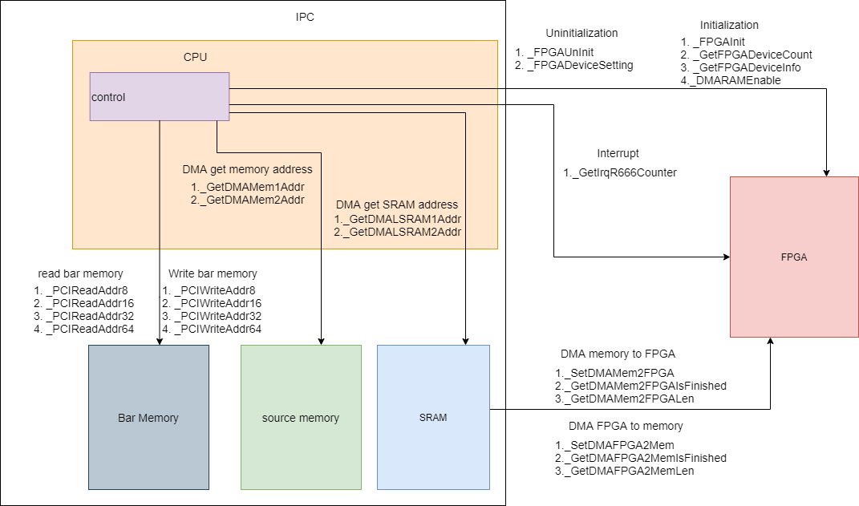
FPGA IPC Drive API

Slide 12
TVP5150

Slide 13
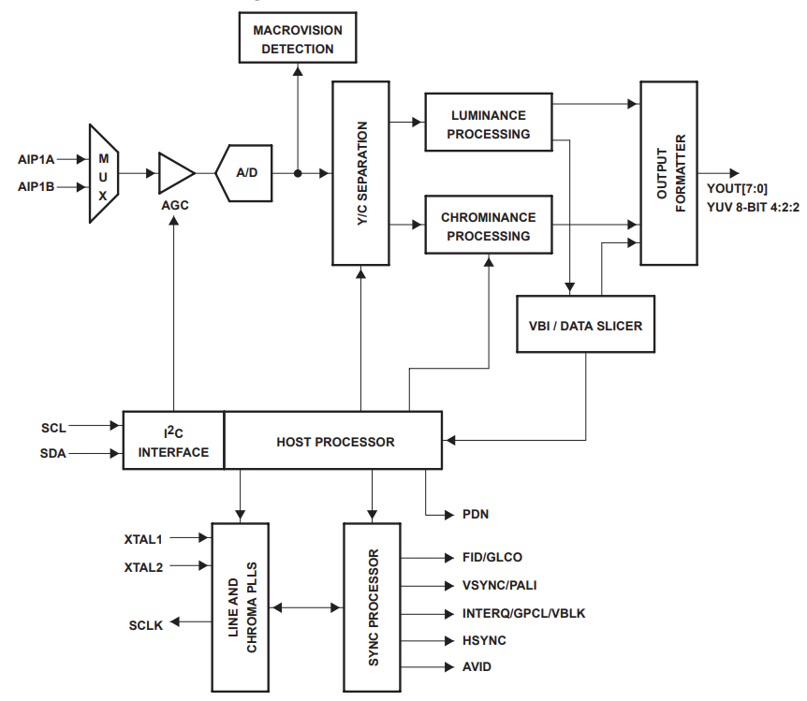
Functional Block Diagram

Slide 14
PolarFire FPGA PCI DDR4 Control

Slide 15
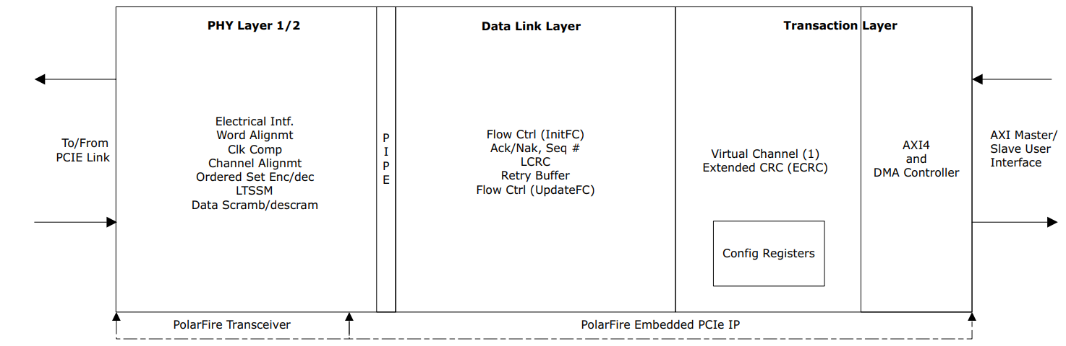
PCIe Functional Layers of PolarFire PCIESS(PCIe subsystem )
PolarFire的PCIE子系統有3塊：實體層、資料連結層、交換層

Slide 16
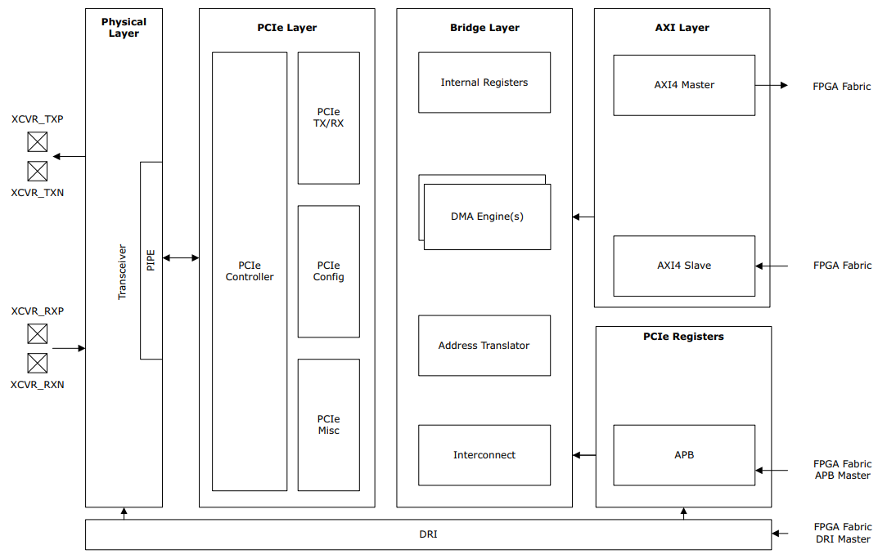
PolarFire Embedded PCIESS Architecture
其主要分為4個部分 :
Physical
PCIe
Bridge
AXI

Slide 17
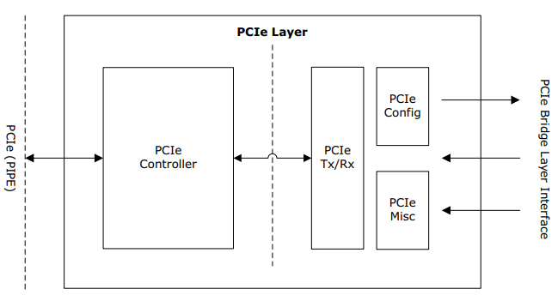
PCIe Layer
其主要分為4個部分和一些功能:
PCIe controller
PCIe bridge 和 PCIe controller之間的PCIe transmit/receive interface
PCIe configuration interface，提供bridge存取PCIecon figuration space
PCIe miscellaneous interface，允許bridge存取管理低功耗和中斷
Lane reversal
Link training and status state machine (LTSSM)
Electrical idle generation
Receiver detection
TS1/TS2 generation/detection

Slide 18
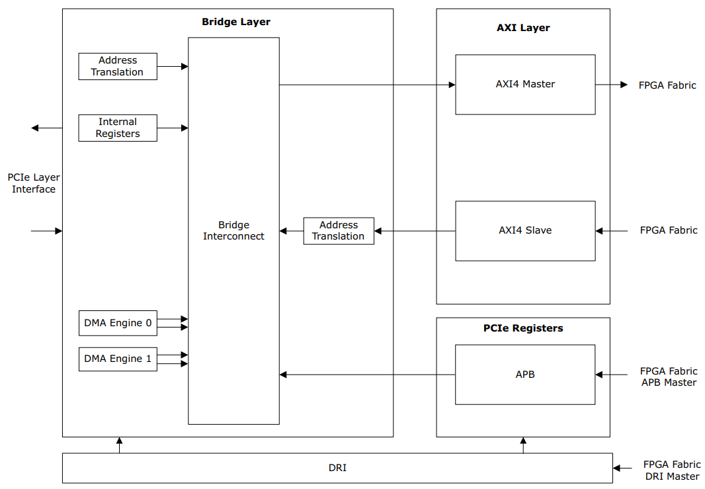
Bridge Layer
其主要分為4個部分:
橋接器內部寄存器
兩個獨立的DMA引擎
在AXI和PCIe接口之間convert的address translator
橋接模組，用於兩端通訊協定(FSM)的interconnect and arbitrate

Slide 19
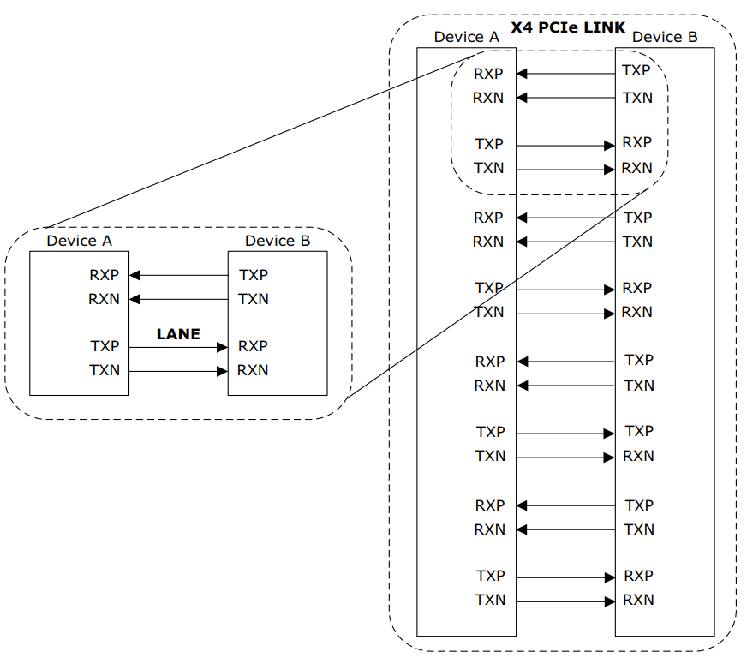
Physical Layer Interface
在實體層的接口部分是由多個差分收發器組成，
PCIe lane 由一對差分發送信號和一對差分接收信號組成。
通道配置分為X1, X2, X4，X1是Lane0來實施，
X2是Lane0,1或是Lane2,3來實施，
X4是Lane0,1,2,3來實施。
X1
Lane 0
X2
差分接收信號
Lane 1
X4
差分發送信號
Lane 2
X2
Lane 3

Slide 20
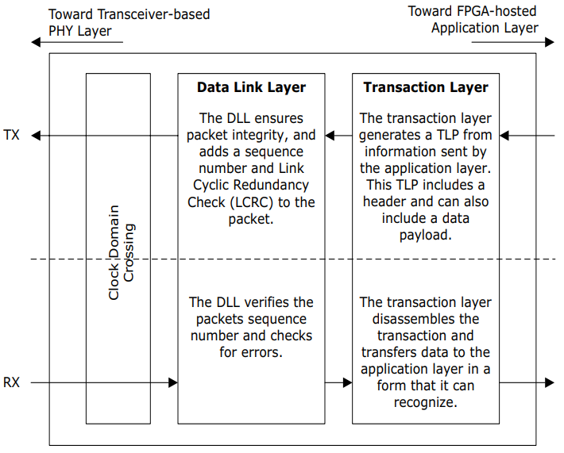
PCIe Data and Transaction Layers
交換層根據FPGA發送的信息生成TLP。
此TLP包含標頭，還可以包含數據有效載荷。
dll確保數據包完整性，並向數據包添加序列號和鏈接循環冗餘校驗（LCRC）。
交換層分解transaction並將數據以其可以識別的形式
傳輸到FPGA。
dll驗證數據包序列號並檢查錯誤。

Slide 21
PCIe AXI4 Interface

Slide 22
Address Translation on AXI4
PCIe的地址空間與AXI4地址空間不同。
為了從另一地址空間訪問一個地址空間，需要地址轉換過程。
PCIe嵌入式模塊可以接收32位和64位PCIe地址請求。
PCIESS使用address translation來轉換：
PCI Express read and write requests to AXI4 master interface read and write transactions
AXI4 slave interface read and write transactions to PCI Express read and write requests

Slide 23
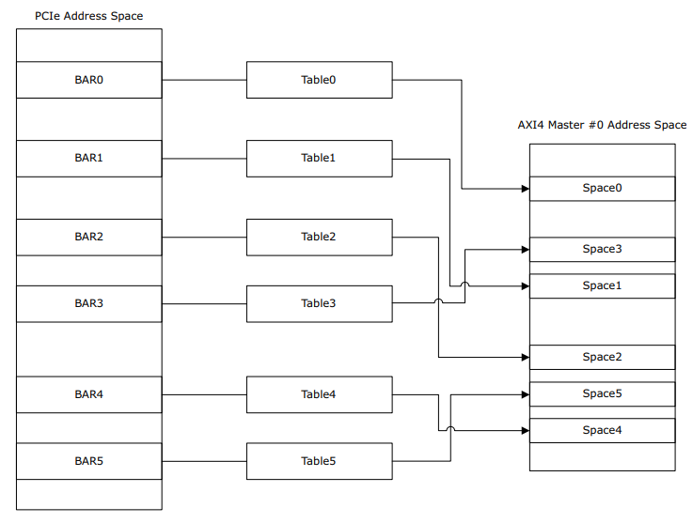
PCIe to AXI4 Master Address Translation Endpoint(EP) Mode
Libero SoC軟件中的PCIESS Configurator提供了一個GUI，可為端點應用程序配置BAR設置。
當PCIESS處於端點模式時，地址轉換會將地址從PCIe域移動到AXI域。
BAR0-5可以是任何類型和寬度，有6個address translation tables (ATR) ，每個BAR具有一個對應的ATR。
對於64位BAR，偶數寄存器選擇為64位寬。 然後，後續的（奇數）寄存器用作64位的上半部分。
例如，可以將prefetchable or non-prefetchable的64位BAR memory mapped到BAR01。
通過64位BAR映射，地址表的使用方式如下：
• BAR01 targets ATR0 and ATR1 remains unused • BAR23 targets ATR2 and ATR3 remains unused • BAR45 targets ATR4 and ATR5 remains unused
BAR和address tables之間存在direct mapping 。

Slide 24
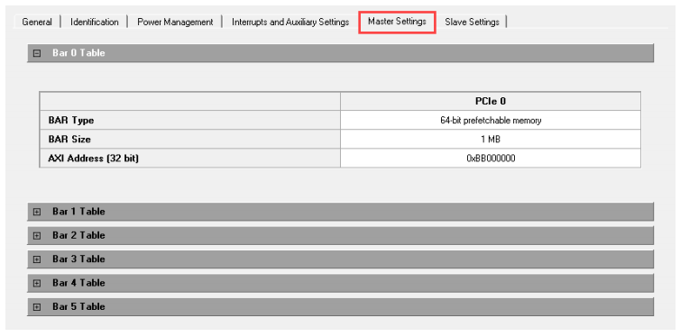
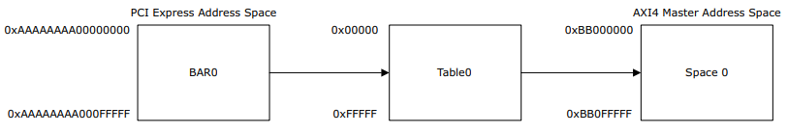
PCIe to AXI4 Master Address Translation Endpoint Mode Example
右圖顯示了配置主設置以將BAR0事務映射到PCIe AXI主IF事務的示例。
Requirements:
AXI address: 0xBB000000 (Translation address)
Example of Configuring Master EP Settings
如果BAR0接收到具有偏移1010的write/read request，則table0將該地址轉換為0xBB001010。
注意：在此示例中，主機的BAR0地址顯示為0xAAAAAAAA00000000。
PCIe to AXI4 Master Address Translation Endpoint Mode Example

Slide 25
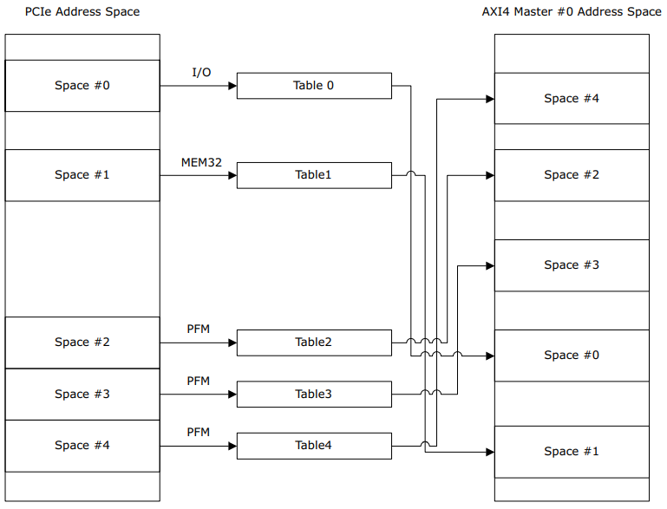
PCIe to AXI4 Master Address Translation Root Port Mode
當PCIESS處於Root Port Mode時，最多可以實現六個translation tables。
將PCI Express接收請求傳輸到AXI master時， bridge使用PCIe 64-bit address執行windows match。
如果match is found，則bridge將請求轉發到所需的AXI4 master，並添加相應的AXI base address。
將PCI Express BAR0/1配置為16 K bytes的64-bit prefetchable memory space 。
針對BAR0或BAR1的PCIe讀寫請求被routed到bridge configuration space 。
此memory space通過以下兩種方式運行：
實施I/O or prefetchable memory windows後，將針對I/O or prefetchable memory windows的PCIe read and write requests 會路由到PCIe window address translation module 。
如果未實施I/O or prefetchable memory windows ，則將不針對BAR0或BAR1的PCIe read and write requests 路由到PCIe window address translation module 。

Slide 26
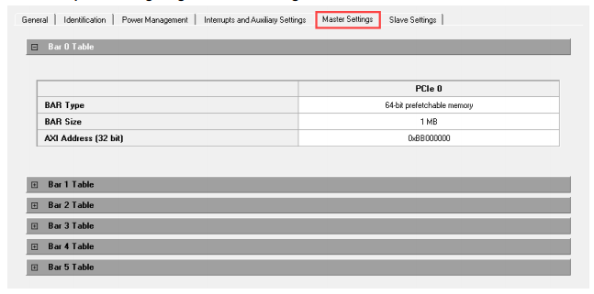
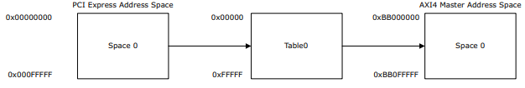
Example of Configuring Master Root Port (RP) Settings
PCIe to AXI4 Master Address Translation Root Port Mode Example

Slide 27
AXI (Advanced eXtensible Interconnect)

Slide 28
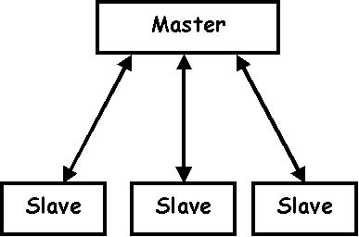
Master/Slave (technology)
主/從是一種非對稱通信或控制的模型。
其中一個設備或進程控制一個或多個其他設備或進程並充當其通信中心。
在某些系統中，從一組合格的設備中選擇一個主設備，而其他設備則充當從設備的角色。

Slide 29
Advanced eXtensible Interconnect (AXI)
AMBA（Advanced Microcontroller Bus Architecture, 高級微控制器總線體系結構）是一種免費可用的開放式標準，用於連接和管理片上系統（SoC）中的功能塊。它促進了具有大量控制器和外圍設備的多處理器設計的首次開發。
在AMBA 3.0中引入了高級可擴展互連（AXI），作為AMBA 2.0裡的AHB 在 on-chip bus protocol繼任者。
AXI協議針對高性能、高頻系統設計，並且包含許多使其適用於高速submicron互連的功能。
AXI的主要功能是：
Separate address/control and data phases
Support for unaligned data transfer using byte strobes
Burst-based transaction with only start address issued
Separate read and write data channels to enable low-cost Direct Memory Access
Ability to issue multiple outstanding addresses
Out-of-order transaction completion
Easy addition of registers stages to provide timing closure

Slide 30
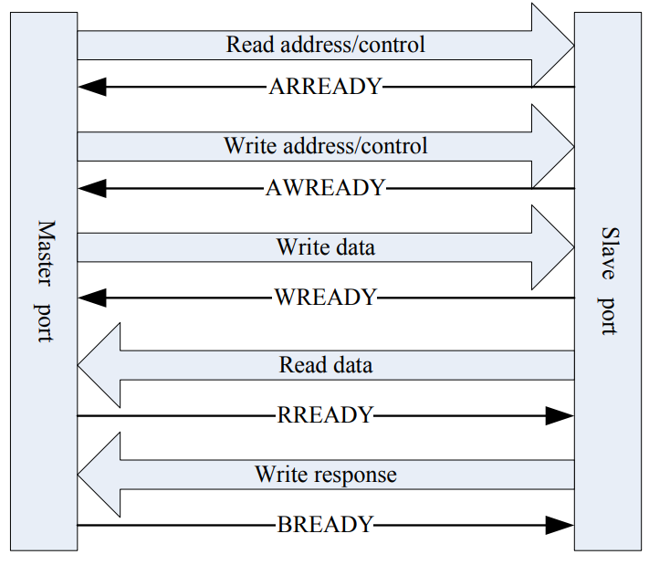
AXI Architecture
Generic AXI 有5對獨立的Master/Slave通道。
其分別是：
Read address 通道
Write address 通道
Write data 通道
Read data 通道
Write response 通道
每個通道分別有1個forward signals 和1個 feedback signal for handshaking。

Slide 31
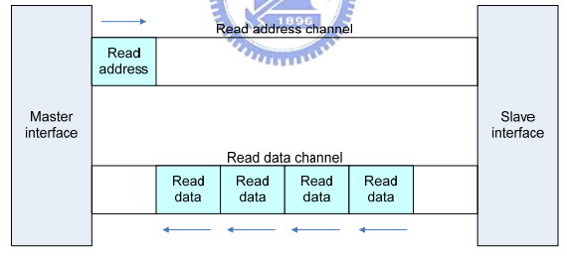
AXI Architecture - Read
當AXI master設備執行read transaction時，它會通過Read address通道向slave設備發送包含起始地址和控制信息的Read address transfer 。
當slave設備接受地址和控制傳輸時，它根據接受的傳輸開始其過程。
slave設備完成其處理後，它將通過Read data通道發送master設備請求的數據。
直到master設備接受了最後一個包含讀取transaction狀態的last burst data ，該transaction才完成。

Slide 32
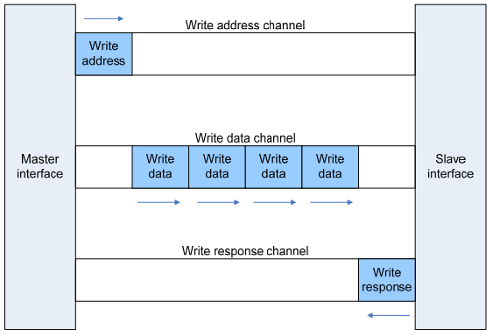
AXI Architecture - Write
master設備通過Write address通道向slave設備發送write address transfer，其中還包含state address和控制信息。
然後，master設備通過Write data通道將write data發送到slave設備。
slave設備接受所有write data後， slave設備通過Write response通道發送write response，以告知master設備 write transaction 狀態 。

Slide 33
Handshake
握手（Handshake，亦稱為交握）在電信和微處理器系統中具有以下含義：
在資料通信中，由硬體或軟體管理的事件序列，在進行資訊交換之前，需要對操作模式的狀態互相達成協定。
在接收站和傳送站之間建立通信參數的過程。
握手是在通信電路建立之後，資訊傳輸開始之前。握手用於達成參數，如資訊傳輸率，字母表，奇偶校驗，中斷過程，和其他協定特性。 握手有助於不同結構的系統或裝置在通信信道中連接，而不需要人為設定參數。

Slide 34
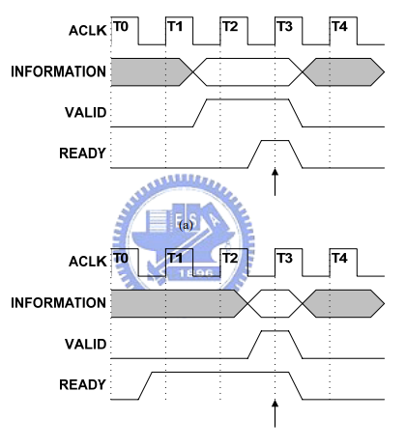
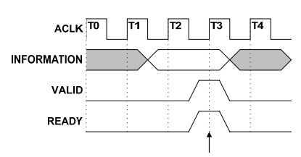
AXI Architecture - Channel Handshaking
每個通道都有handshaking的VALD、READY signals
當控制信息或數據可用時， Master asserts VALID。
當目標可以接受控制信息或數據時， Slave asserts READY 。
請注意，當Master asserts VALID時，相應的控制信息或數據也必須同時可用。
傳輸在clock正緣觸發時進行。
Master需要一個暫存器輸入來採樣READY信號， slave也需要一個寄存器輸入來採樣VALID信號。
VALID before READY
READY before VALID
VALID with READY
僅在同時確認VALID和READY時發生傳輸

Slide 35
AXI Architecture - Channel Handshaking
根據VALID with READY的情況，我們假設Master和slave使用輸出寄存器而不是組合電路，它們需要一個週期來拉低VALID / READY，並在T4週期再次採樣VALID / READY。
當他們在T4再次採樣有效/就緒時，應該有另一次傳輸，這是一個BUG。
因此， Master和slave應使用組合電路作為輸出。
簡而言之，AXI協議是要暫存器輸入和組合電路輸出。
VALID before READY
READY before VALID
VALID with READY
僅在同時確認VALID和READY時發生傳輸

Slide 36
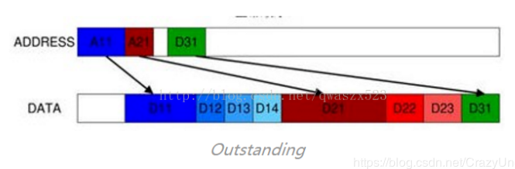
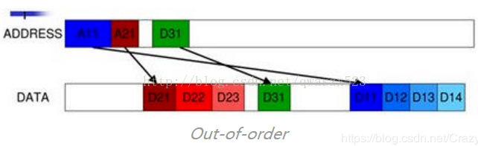
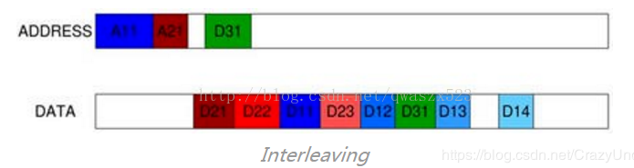
亂序操作Out-of-order
簡單而言，outsatanding是對地址而言，一次burst還沒結束，就可以發送下一相地址。
而out-of-order和interleaving則是相對於 transaction，out-of-order說的是發送transaction​和接收的cmd之間的順序沒有關係，如先接到A的cmd，再接到B的cmd，則可以先發B的data，再發A的data。
interleaving指的是A的data和B的data可以交錯，
如A1 B1 A2 B2 B3……

Slide 37
AXI Architecture - Transaction Ordering
與AHB 不允許一個被授權的transaction access the bus interconnect直到該transaction完成之前 不同，AXI允許被授權的transaction同時access bus interconnect 。
AXI使用“ID tag”來識別不同的transaction ，並實現 out-of-order transaction 完成。
Out-of-order transaction完成可以通過兩種方式提高系統性能：
Bus interconnect允許transaction到slave前完成，而無需等待到slave的transaction完成。
Complex slave可以返回讀取的數據，這些數據可用於以後的transaction ，而無需等待先前transaction的數據。
AXI支持Out-of-order transaction完成，但這並不意味著對交易進行重新排序沒有限制，規則是
“必須按順序完成具有相同ID的transaction”
換句話說，如果主服務器要求按照順序完成多個transaction ，則Master必須為這些transaction分配相同的ID。
如果對按順序完成交易沒有限制，則Master可以為這些交易分配不同的ID。
ID分配規則僅適用於單個Master系統。
在多主系統中，總線互連必須向每個transaction附加附加的Master ID，以使每個transaction在系統中變得唯一。

Slide 38
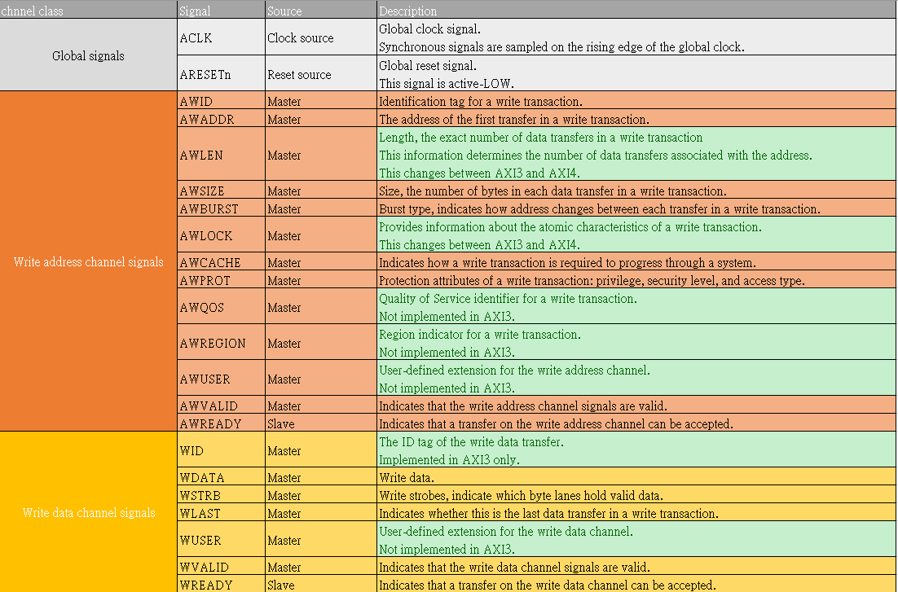
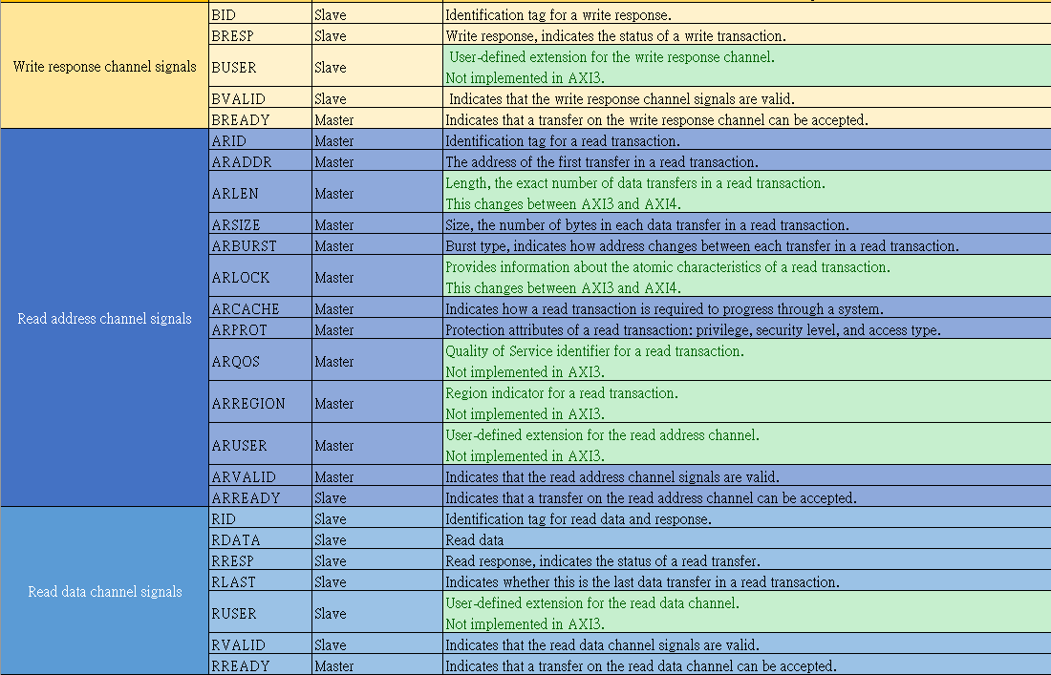
AXI Signals

Slide 39
FPGA IPC Drive API

Slide 40
成果展示

Slide 41
問題記錄
source memory 是指甚麼?
IPC在開機後，Driver會跟系統要連續且固定的記憶體空間，他們稱source memoey。其中有兩個4MB給DMA至FPGA DDR4使用，另外兩個1MB給DMA至FPGA SRAM使用。
jerry的project不能理解為什麼這樣設計。
看PolarFire FPGA PCI Express User Guide 的PDF。

Slide 42
控管記錄

Slide 43
參考資料
R666 AEWIN Gaming API v1.0.5.pdf
Microsemi_PolarFire_FPGA_PCI_Express_User_Guide_UG0685_V6.pdf
LCRC
Design of AXI Bus Based MPSoC on FPGA
AXI匯流排設計
VHDL編程組合電路
BUS INTERCONNECTION

Slide 44
Glossary
Burst：在AXI transaction中，有效載荷數據在單個burst中傳輸，該突發可能包含多個Beat或單獨的數據傳輸。
Beat：在AXI Burst內進行單個數據傳輸。
Transaction：
AXI master啟動AXI transaction以與AXI slave進行通信。
通常， transaction需要在多個通道上的master和從slave之間交換信息。
所需的信息交換的完整集合構成了AXI Transaction 。

Slide 45
預計進度
PolarFire FPGA PCI Express User Guide 的PDF文件整理(完)

